Slide 1
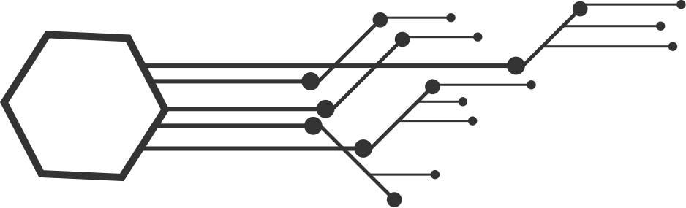
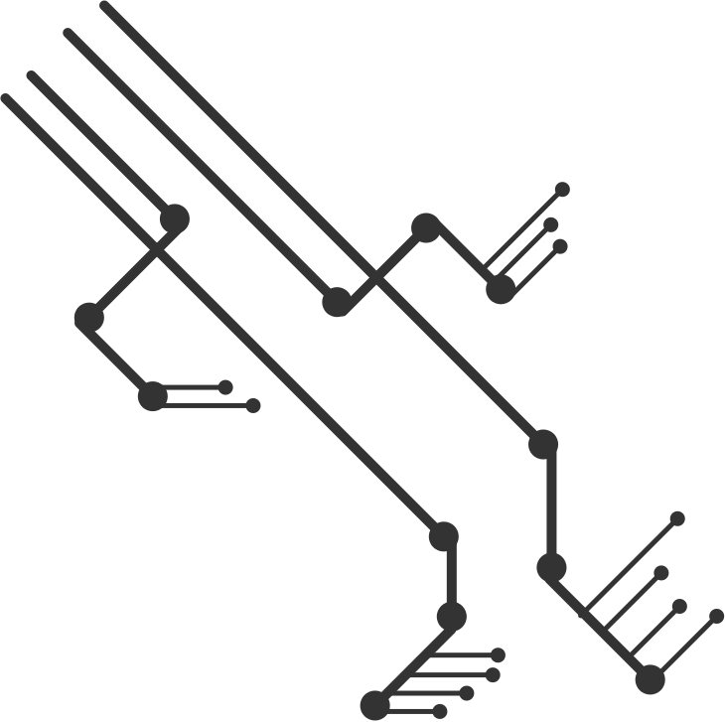
산업인공지능 개론
Miniproject #3
학번 : 2024254019 이름 : 유진호

Slide 2
목차
데이터 수집
모델의 대한 구조
학습과정 및 결과
경험한 내용

Slide 3
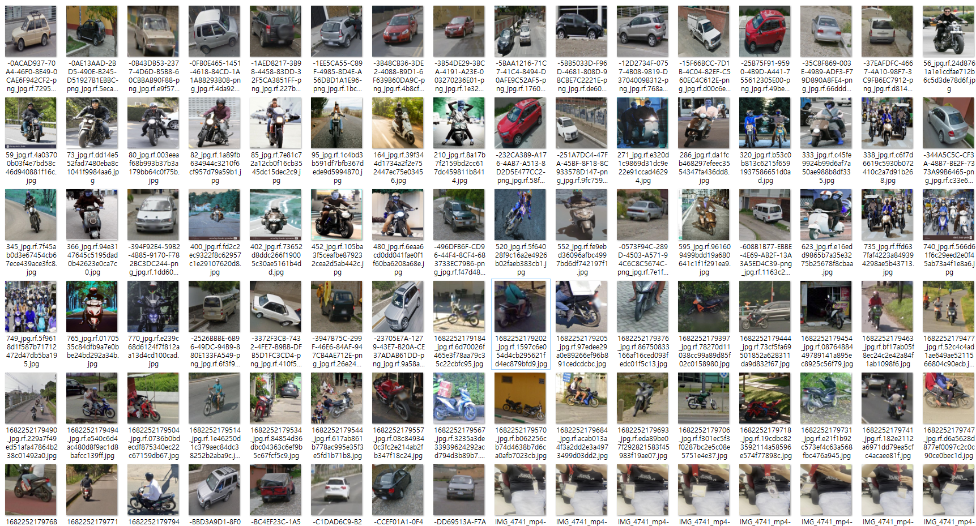
데이터 수집
자율주행의 인지에 필요한 모델 적용에 따른
사람, 오토바이, 자동차 3가지 부류에 대한 데이터 수집
Roboflow(computer Vision Dataset)에서 사진 수집

Slide 4
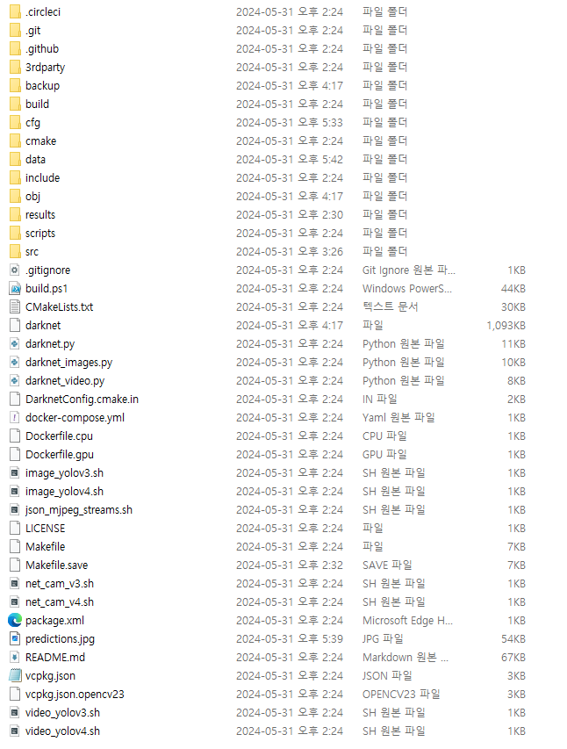
모델의 구조
YOLO v4, Darknet 사용
[net] 네트워크 전체 설정 레이어
[convolutional] 합성곱 레이어
[route] 다른 레이어의 출력을 연결
[shortcut], [maxpool], [upsample]
[yolo] 실제 객체 탐지 수행

Slide 5
학습 과정 및 결과
수정 사항
Make하기전 GPU와 CUDA사용 X
> Makefile의 GPU, CUDANN=0으로 수정
Darknet 기존 class수 80개에서 3개(person, car, motorcycle)로 수정
> yolo.cfg, coco.names , data.yaml 파일 수정
데이터셋 분할 및 데이터 설정 파일 작성

Slide 6
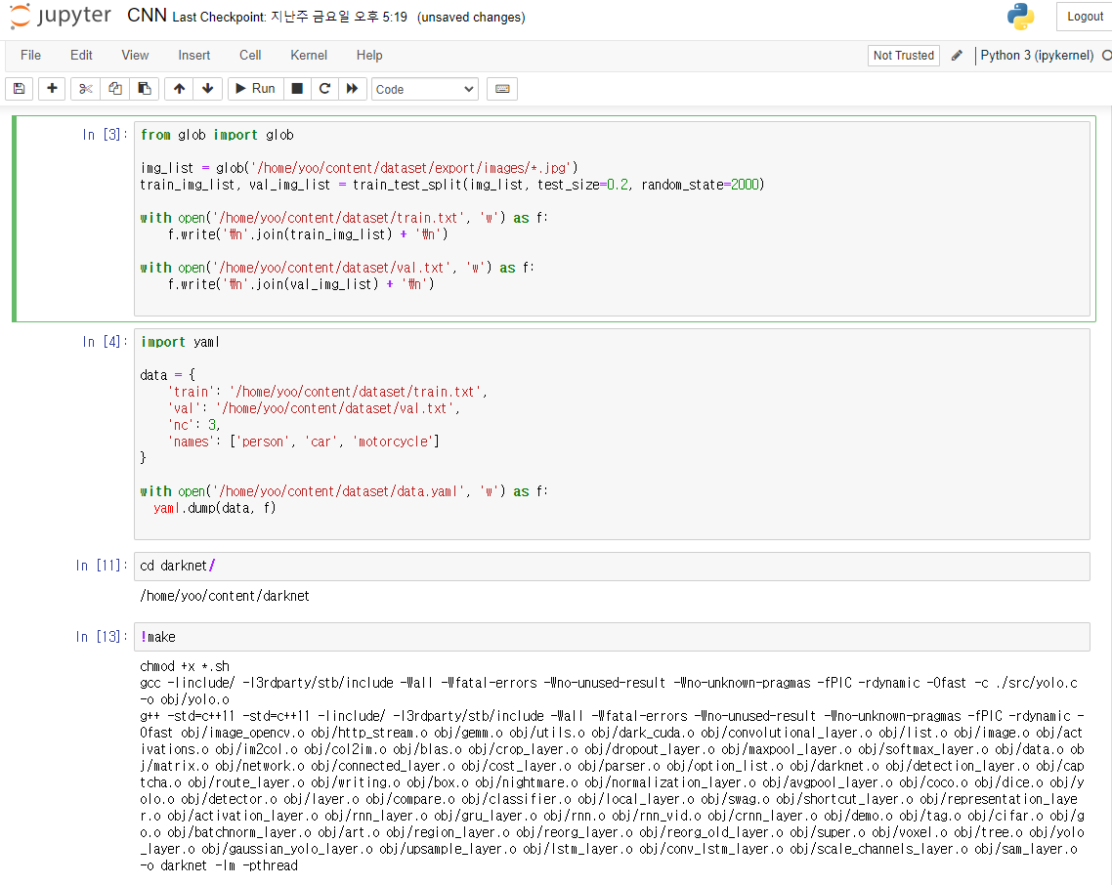
학습 과정 및 결과

Slide 7
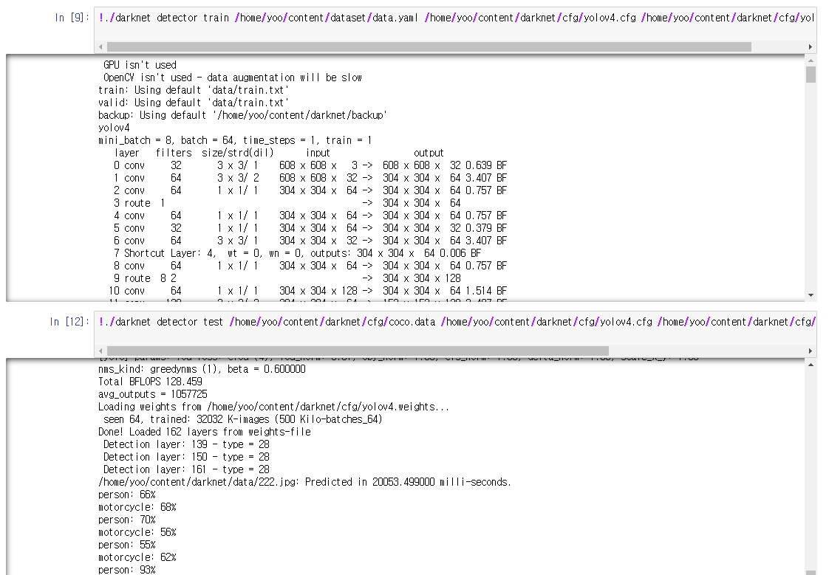
학습 과정 및 결과

Slide 8
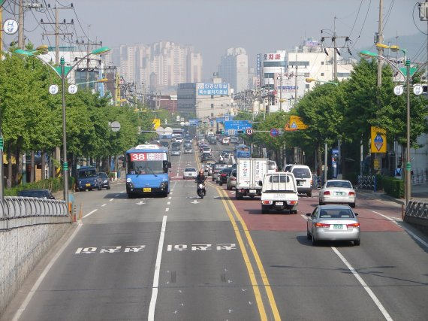
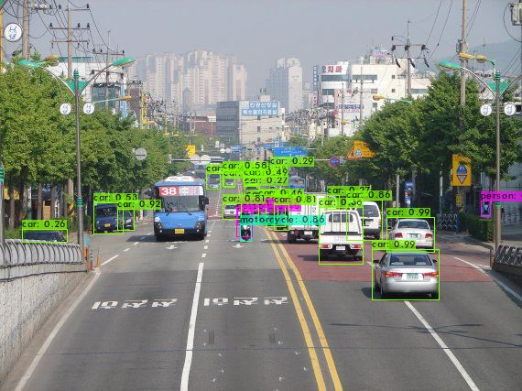
학습 과정 및 결과

Slide 9
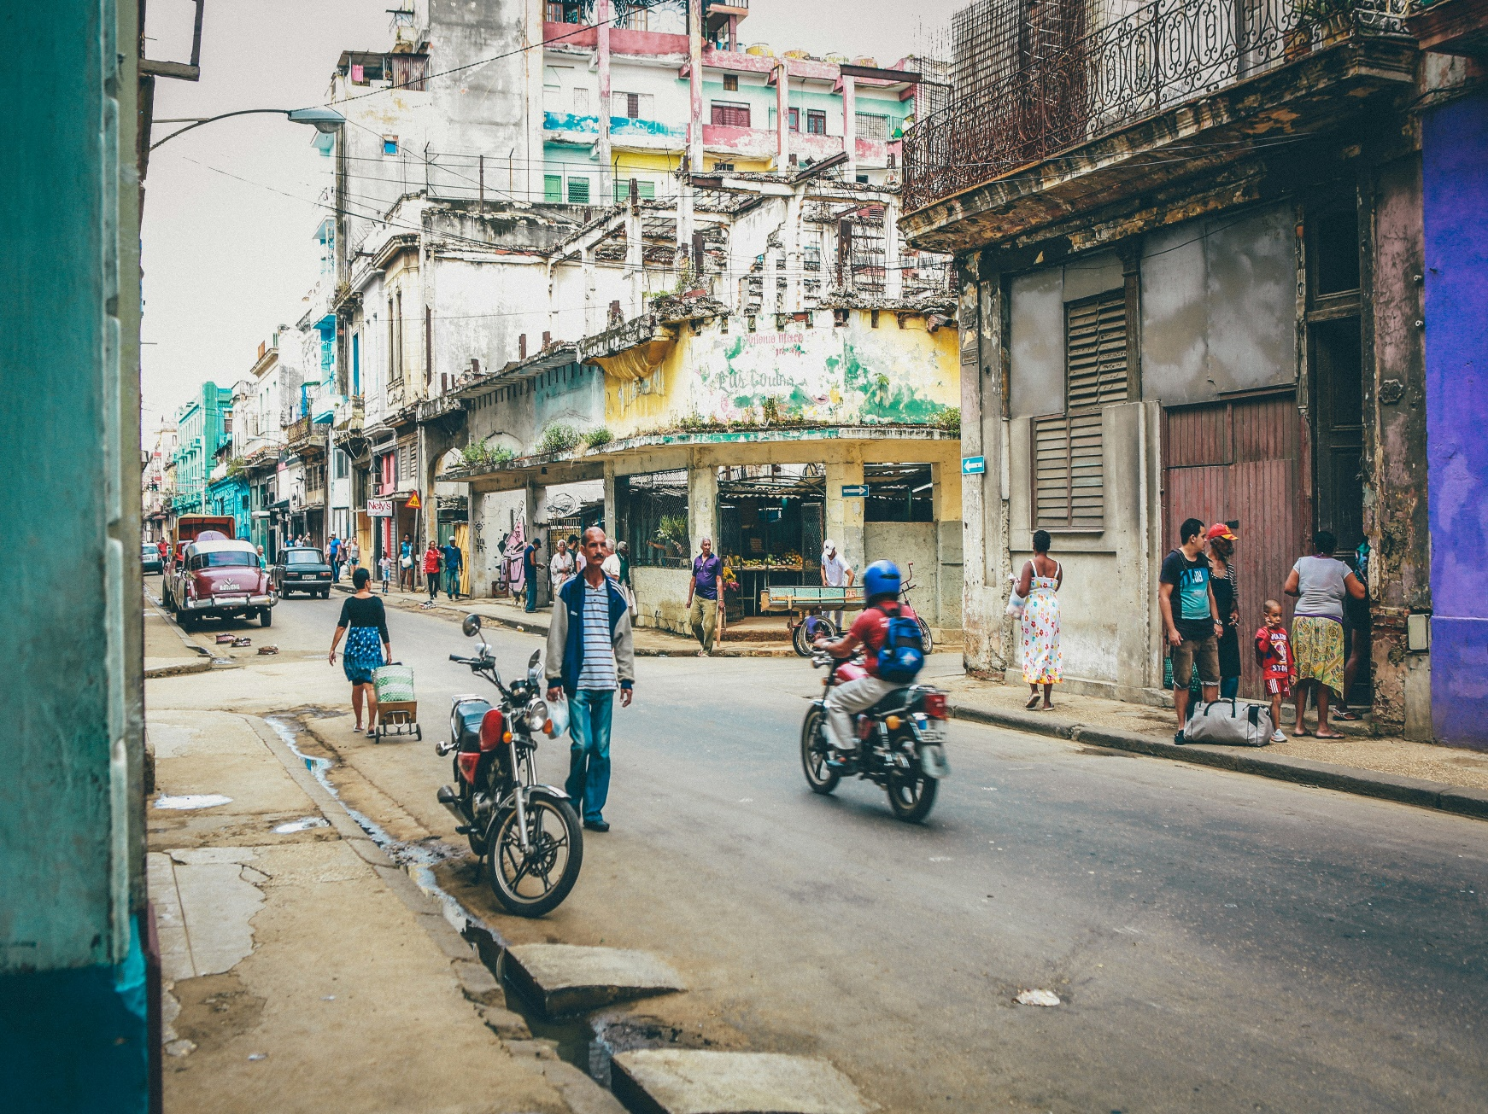
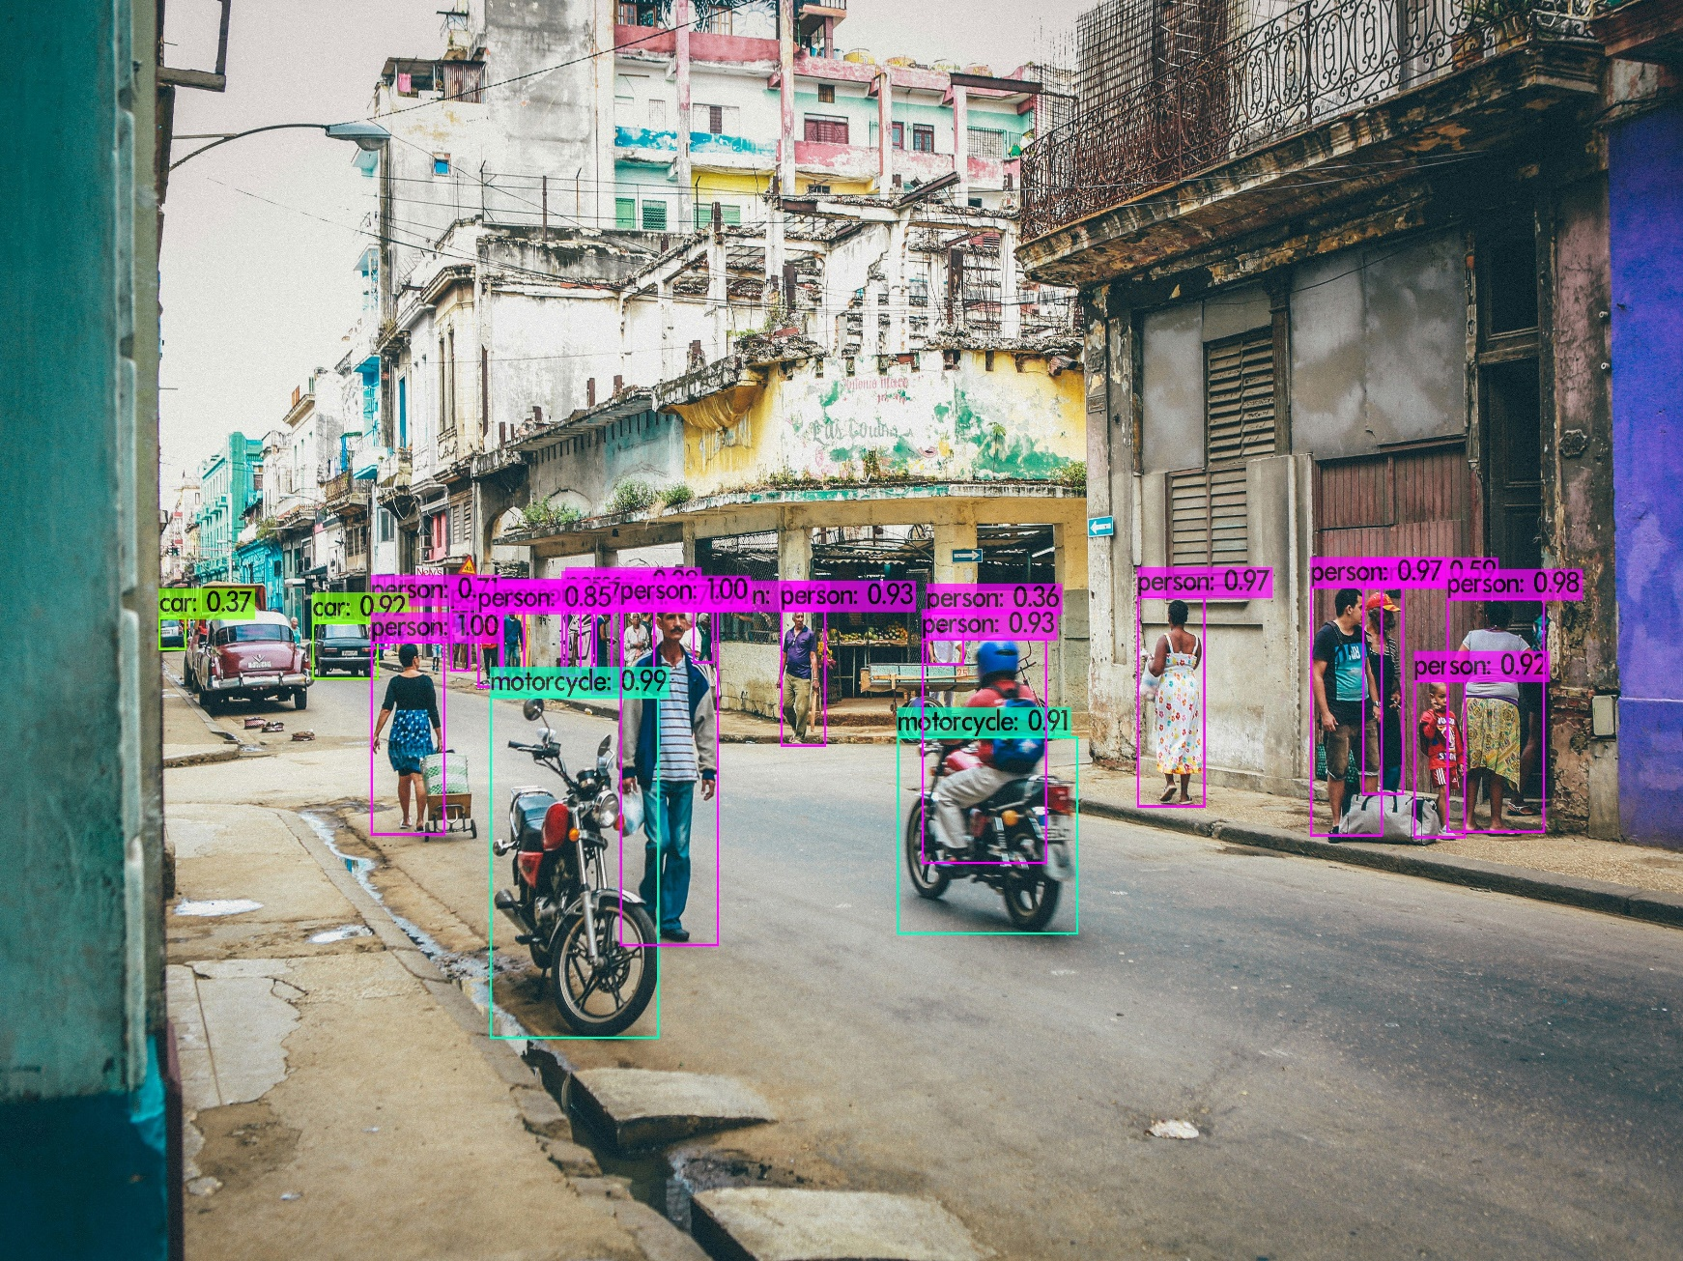
학습 과정 및 결과

Slide 10
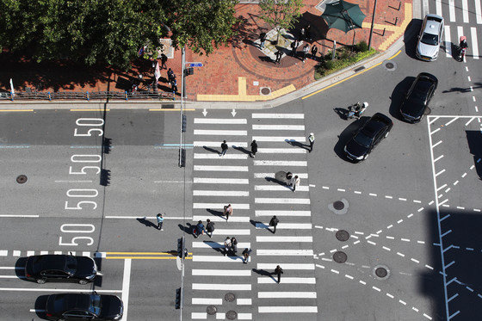
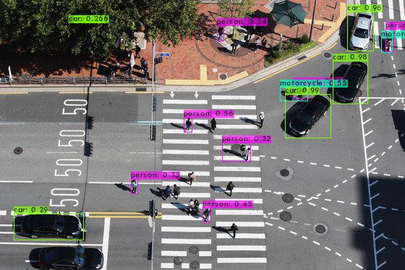
학습 과정 및 결과

Slide 11
경험한 내용
가중치 파일이 있으면 사전 학습된 모델을 사용하여 객체 탐지 성능을 향상시키는 데 중요한 역할을 한다.
(없더라도 처음부터 학습할 수 있고 더 많은 데이터와 시간 필요)
Yolo v4를 사용하여 학습을 진행시켜봤는데, 객체탐지 성능에 대해 만족하였고 현재 Yolo v9까지 나왔는데
자율주행의 인지를 위한 센서인 카메라, 라이다, 레이다 중 카메라를 이용한 이미지 객체 인식을 직접 경험해보니 실제 업무에 적용해서 원격주행에서 객체를 인식할 수 있는 모델을 개발하여 회사의 기술에 도움이 될 수 있으면 좋겠다.
Darknet이외에 Pytorch, TesorFlow, Keras등 여러 객체 탐지 및 인식에 사용되는 딥러닝 프레임워크도 있다는 걸
알게 되었고, 이 여러 프레임워크들을 사용해보고 성능 비교 분석하여 회사의 기술에 더 알맞은 프레임워크로 적용해야겠다.

Slide 12
감사합니다

